Slide 1
产品设计方案 Image Hub
2021autumn-B5-ImageHub • 2021 年 10 月 20 日

Slide 2
目录
项目实施可行性报告
行业市场分析
同类产品分析
自身条件分析
产品定位及目标
推广方案
运营规划书
产品内容总策划
技术解决方案

Slide 3
项目实施可行性报告

Slide 4
项目实施可行性报告
行业市场分析
社交^{[1]}
2020年，我国移动社交平台用户数达到8.9亿，较2019年增长8.0%；移动社交平台市场规模达到1162亿元，较2019年增长29.7%。
微博日活用户在 2 亿左右，用户群体呈现年轻化趋势。
远程办公^{[2]}
在疫情防控常态化背景下，越来越多的企业建立起科学完善的远程办公机制。企业微信服务的用户数从2019年底的6000万增长到2020年5月的2.5亿，并在12月增至4亿。截至2020年12月，钉钉企业组织数量超过1700万。
1."艾媒咨询|2020-2021年中国移动社交行业研究报告." 4 1月. 2021, https://www.iimedia.cn/c400/76205.html。访问日期：20 10月. 2021。
2."第47次《中国互联网络发展状况统计报告》（全文）" http://www.cac.gov.cn/2021-02/03/c_1613923423079314.htm。访问日期：19 10月. 2021。
Notes:
越来越多人成长于网络高速发展的时代，社交和工作的图像信息管理和分享的需求大幅增长，潜在市场规模极大。

Slide 5
项目实施可行性报告
同类产品分析
目前市场上相关图像管理软件同质化严重。
常见的图像管理应用都是基于设备本身的文件系统来管理，
用户需要和文件系统交互，既复杂也不方便，用户体验欠缺。

Slide 6
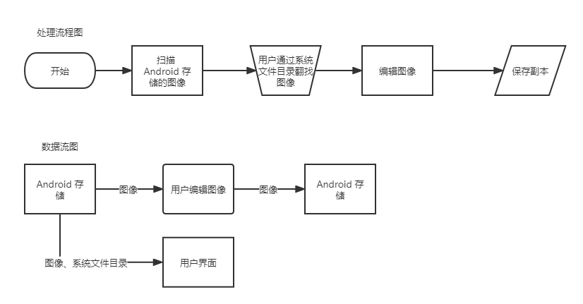
同类产品分析
由于这类案例很常见，本报告就按下不表了。以下主要分析更有竞争力的同类产品。

Slide 7
Adobe Photoshop Lightroom
同类产品分析
根据官方介绍，Lightroom 是一款适用于 Android 移动设备的官方应用程序，可让用户整理图片、与其他设备同步。
用户可以根据需要创建任意数量的文件夹并将它们与其他设备同步，所有这些都来自一个易于使用的界面。除此之外，您可以使用可用的 Adob​​e 工具编辑任何图片。

Slide 8
Adobe Photoshop Lightroom
同类产品分析
劣势
作为个人课程项目，我们的产品开发的成本，人力都无法和大公司比较。对方拥有比我们强大的运维团队、技术支持和云服务。
优势
Lightroom 的订阅价格十分昂贵，高达每月 9.99$/mo。没有免费方案，而我们的产品是免费使用的。
Lightroom 的组织方式不够丰富。我们的产品具有多个资源库、文件夹、标签、评分、注释、来源的多维组织方式。

Slide 9
项目实施可行性报告
自身条件分析
开发条件
本项目是大学本科课程的作业项目，开发没有任何经费与外来投资，开发人员仅有两人。
由于人员不足、经验缺少、时间紧迫，软件不会做过多的优化，以实现核心功能为主，且功能会随开发流程随时调整。
项目条件
本项目将设备文件的文件系统进一步封装，使得各种图像能以更人性化的方式组织管理，让用户快速找到图片并分享。
相对于主流同类产品，用户的体验更好。

Slide 10
产品定位及目标

Slide 11
产品定位及目标
ImageHub 目标是让用户快速分享图像信息，实现在一个地方收集、组织、搜索和编辑图像文件。通过更有条理地对移动 Android 设备上存储的图像进行组织，减少用户发送、分享图像的时间和操作复杂度。
本产品主要面向在移动设备上进行高效图像管理、分享图像信息的需求的人群。
目标用户集中于 15 - 35 岁的年龄段，这个年龄段的人群接受新事物较快，对互联网依赖程度高，在日常社交和工作中需要通过图像分享大量信息。

Slide 12
推广方案

Slide 13
推广方案
与自媒体营销团队合作。
让相关媒体在博文中介绍本产品，并在文章下方插入下载链接，利用其用户范围广、数量大的宣传优势进行前期的用户积累。
用户链式传播。
开展邀请新用户获得高级功能的活动，加速推广。
在目标网站以及自身官网内搭设交换链接，通过在大型平台投入交换链接在长期获得点击量并得到关注。

Slide 14
运营规划书

Slide 15
运营规划书
产品发布前期重心放在宣传上，获取一定量的核心用户。并积极听取用户意见快速迭代产品。
有了一定用户积累后，可以针对用户需求推出高级功能获利，并进行推广活动，进一步扩大用户群。
产品后期主要是进一步改进软件的性能，同时积极调查用户需求变化，及时改进产品。

Slide 16
产品内容总策划

Slide 17
应用流程规划
ImageHub 作为一个 Android 图像管理及编辑应用，具有收集、组织、搜索和编辑图像的功能。
用户通过从其他应用分享或从手机存储添加的方式将图像纳入应用中进行管理，以便后续的图像查询、处理操作。应用借助 Android 提供的工具库 Room 可方便的进行数据库数据的管理，进行数据的高效增删改查。处理后的图像以及图像的附加信息通过 Android UI 显示反馈给用户。

Slide 18
设计与测试规范
由于软件的 UI 采用 Compose 进行开发，每个 Compose 函数都需要通过隔离测试进行单独的预览。
所有的功能函数都需要进行单元测试正常通过。

Slide 19
项目总体规划
界面设计
灰度发布
2121 年 10 月 25 日
2021 年 10 月 30 日
2021 年 11 月 14 日
2021 年 11 月 28 日
交付
数据库设计
按照界面完善具体的功能

Slide 20
技术方案

Slide 21
技术方案
为何使用Kotlin
更少的代码量与更高的可读性相结合
协程
Compose
庞大的技术支持
存储方式
为何需要数据库
关系型数据库 vs 非关系型数据库
Room

Slide 22
技术方案
图像获取
分享API
读取相册
图像编辑
GitHub开源实现 + 自身实现

Slide 23
技术方案
如何协作
专业的团队协作工具Space
分布式版本控制Git

